Slide 1


Теоретические основы организации обучения детей-инофонов русскому языку
Голева Татьяна Геннадьевна,
ведущий научный сотрудник ГАУ ДПО «Институт развития образования Пермского края»

Slide 2


Методические средства

Slide 3
Принципы обучения в условиях детского сада
1. Учет возрастных периодов: с 3-х лет возможна организация управляемого обучения другому языку.
2. Учет родного языка и культуры: использовать этнонациональное содержание.
3. Учет ведущей деятельности детей: изучение другого языка осуществляется преимущественно в игровой деятельности, в процессе общения, в режимных моментах и др.
4. Наглядность: постепенный переход от тактильного в чисто зрительному восприятию.
5. Минимизация: отбор достаточного и необходимого минимума языкового и речевого материала, тем, ситуаций общения, текстов, соответствующие целям и задачам обучения.
6. Комплексность: усвоение устной речевой деятельности в комплексе с усвоением лексики, произношения, грамматики.
7. Индивидуализация: учет национально-культурных, этнопсихологических особенностей детей.

Slide 4
Подходы, модели, методы обучения
Коммуникативный подход | Имитация реальной коммуникации
Естественный (натуральный) подход (С. Крэшен) | Имитация ситуаций повседневного общения. Учитель дает инпут (материал, вопросы, задания), ученики постепенно должны начать понимать, затем повторять, говорить. (Лучше сочетать с целенаправленным обучением, письменными текстами)
Использование игр и заданий с физической активностью (Т. Мэрфи) | У учащегося должен быть партнер по коммуникации.
Образовательная кинесиология (Дэннисон) | Активизация межполушарных связей с помощью динамических (иногда статических) физических упражнений (точечный массаж, перекрестные движения
Разминка перед речевой деятельностью (General warm-up activities) (А. Райт) | Двигательные, двигательно-голосовые, групповые (на развитие взаимодействия упражнения), в т.ч. пантомима, драматизация.
Парный подход | Взаимное обучение друг друга.
Проектно-ориентированное обучение | Организация занятий с помощью аутентичных материалов (игрушки, иллюстрации, интернет, газеты) вокруг какой-то темы.
Метод языкового гнезда | Общение старших с младшими во время совместной деятельности, связанной с традиционными занятиями (работа по дому, приготовление пищи и т.п.)

Slide 5
Уровни овладения ребенком коммуникацией (по пособию Е.Ю. Протасовой, Н.М. Родины)
1 уровень | 2 уровень | 3 уровень | 4 уровень
Манипуляции с предметом. Социально-эмоциональное общение. | Различные игры (с 1-3 правилами; сложность задач до 2-4 шагов). | Усваивают правила общения, подбирают нужные для ситуации слова. | Подготовка к обучению к школе. Переход от игровой к учебной деятельности.
Подвижные игры (слово +ритм), сценки с игрушками, раскладывание карточек. | Взр. речевые конструкции, символические игры, сказочные ситуации. Реб. повторяет обобщает впечатления, принимает простые роли в сюжетных играх, называет свои действия. | Грамматические игры и песни, творчество на языке (варьировать, комбинировать слова), характеристики предметов. | Игры с правилами, лепка и рисование по правилам, сочиняют совместно тексты, описывают, что делали в течение дня, недели, составляют альбомы с подписями.
Взр. транслирует, повторяет. Реб. воспринимает, запоминает. |  | Взр. подсказывает слова. Реб. выбирают слова, темы разговора.
Понимает предл. в 3-4 слова. Говорит предл. в 1-3 слова. | Повторяет предл. в 5-6 слов, Говорит предл. до 3-4 слов. | Понимает тексты в 2-3 предл. Говорит высказывания до 4-5 слов. | Слушает и заучивает длинные тексты. Говорит 2-3 предложения.

Slide 6
Модель обучения языку
(В лабиринтах многоязычия или образование успешного ребенка)
I этап – ориентировка в языковой среде (с элементарным уровнем владения).
Цель: формирование коммуникативно-речевой компетенции, соответствующей базовому владению языком.
Задачи:
Формирование мотивации к общению на другом языке;
Развитие подражательности речи,
Развитие восприятия иноязычной речи,
Освоение произношения,
Формирование начального лексического запаса,
Освоение простых речевых конструкций.
Аудирование | Говорение
-Понимание значений отдельных слов (наиболее частотных в речи). -Понимание простых инструкций и комментариев педагога. -Понимание смысла коротких стихотворений со знаковыми словами. | -Употребление простейших речевых моделей. -Употребление начальной этикетной лексики. -Употребление знаковых слов, словосочетаний, готовых фраз. -Воспроизведение произношения интонации. -Умение рассказать короткое стихотворение.

Slide 7
Модель обучения языку
(В лабиринтах многоязычия или образование успешного ребенка)
II этап – усвоение речевых моделей (с базовым уровнем владения).
Цель: формирование коммуникативно-речевой компетенции, соответствующей первому уровню владения языком.
Задачи:
Поддержание мотивации к общению на другом языке;
Развитие понимания лексических и грамматических значений,
Развитие (коррекция) произносительных умений,
Пополнение словарного запаса (активного и пассивного),
Освоение грамматических конструкций на основе речевых моделей и образцов,
Освоение монологической и диалогической подготовленной речи.
Аудирование | Говорение
-Понимание речи в простых сообщениях. -Понимание простых диалогов в художественных текстах. -Понимание коротких адаптированных текстов. | -Расширение количества речевых образцов и шаблонов, активное их употребление. -Расширение ситуаций общения и игровых ситуаций. -Говорение в подготовленных диалогах и монологах. -Оречевление игровых действий (игры с игрушками, подвижные, дидактические, компьютерные, творческие). -Умение общаться в знакомых коммуникативно-речевых ситуациях. -Использование в речи простых синтаксических конструкций.

Slide 8
Модель обучения языку
(В лабиринтах многоязычия или образование успешного ребенка)
III этап – расширение сферы использования языка (с первым уровнем владения).
Цель: формирование коммуникативно-речевой компетенции, соответствующей второму уровню владения языком.
Задачи:
Поддержание мотивации к общению на другом языке;
Уточнение и коррекция произношения.
Расширение лексического запаса.
Освоение грамматических конструкций.
Формирование умения употреблять необходимые языковые средства в соответствии с ситуациями общения. (в монологической и диалогической речи)
Развитие эмоциональности, выразительности речи.
Аудирование | Говорение
-Понимание смысла устных высказываний, произносимых четко и выразительно в актуальных для ребенка ситуациях общения. -Понимание речи педагога и его комментариев в знакомых дидактических и творческих играх. | -Расширение тематики и ситуаций общения. -Участие в театрализованных играх. -Комментирование своих действий в различных видах деятельности. -Способность к спонтанному общению со знакомыми в повседневной жизни.

Slide 9
Модель обучения языку
(В лабиринтах многоязычия или образование успешного ребенка)
IV этап – расширение сферы использования языка (со вторым уровнем владения).
Цель: формирование коммуникативно-речевой компетенции, соответствующей третьему уровню владения языком.
Задачи:
Расширение словарного запаса.
Расширение грамматических конструкций.
Обучение элементарному анализу устных высказываний, текстов.
Формирование умения употреблять языковые средства в соответсвии с ситуациями общения и культурой слушателя.
Развитие эмоциональности, выразительности речи.
Аудирование | Говорение
-Понимание смысла устных высказываний, произносимых четко и выразительно в актуальных для ребенка ситуациях общения. -Понимание четкой (соответствующей возрасту ребенка, его опыту коммуникации) обращенной речи носителей языка. | -Расширение тематики и ситуаций общения в форме диалогов и монологов. -Комментирование своих действий в различных видах деятельности. -Способность к спонтанному общению с любым носителем языка в ситуациях повседневной жизни.

Slide 10
Модель обучения языку
(В лабиринтах многоязычия или образование успешного ребенка)
V этап – самостоятельное употребление языка (с третьим уровнем владения).
Цель: формирование коммуникативно-речевой компетенции, соответствующей четвертому уровню владения языком.
Задачи:
Формирование потребности в общении на языке.
Развитие способности понимать эмоциональные переживания и состояния и выражать их в собственной речи.
Развитие способности понимать выразительные средства языка, переносные значения, юмор.
Обучение употреблению в речи выразительных средств языка (эпитетов, сравнений, метафор).
Развитие способности вступать в общение с носителями языка с помощью вербальных и невербальных средств.
Аудирование | Говорение
-Понимание устной разговорной и обращенной речи в подробностях и в различных условиях – в шумной обстановке, на занятиях, при выполнении режимных моментов. -Понимание спонтанной речи носителей языка на бытовые и социокультурные темы. -Понимание эмоциональной лексики, юмора. | -Участие в разговоре на незнакомую тему. -Участие в неподготовленных диалогах и полилогах с носителями языка. -Умение выражать свои мысли, эмоции и чувства. -Умение осуждать, пересказывать, комментировать содержание литературных произведений, мультфильмов, событий повседневной жизни.

Slide 11
Рекомендации для педагогов
Игры должны быть разнонаправленными и многофункциональными (совмещать движение и речь, речь + картинку, картинку + движение и др.), с культуроведческой доминантой чтобы их можно было адаптировать к разным ситуациям.
Мотивация будет расти, если билингвам объяснять цели тех или иных действий.
При обучении дома важны визуализация и опредмечивание результатов (например коробка «языковая сокровищница», которая обклеивается рисунками, вырезками, внутрь кладутся поделки).

Slide 12
Виды деятельности
Театр: театр-оригами, кукольный, актерский.
Музыка / пение.
Спорт, народные игры, упражнения на синхронизацию движений разных частей тела, на синхронизацию нескольких детей, на сохранение равновесия, переключение внимание, быструю смену деятельности.
Рисование и развитие визуального восприятия.
Технология и конструирование (воссоздание элементов быта.
Чтение.
Развитие медиа- и социокомпетенции (мультфильмы с национальным колоритом).
Математика в окружающем мире (вес, объем, размер, время).
Анатомия, ботаника, зоология.? Специфические характеристики и их связь с внешним обликом, взаимодействие с человеком (сказки, загадки, пословицы, затем эксперименты, самостоятельное наблюдение).
География: изучение пространства села, района, края, памятниками и др.

Slide 13
Содержание работы логопеда
Разработка и реализация коррекционных программ.
Коррекция речи и обучение русскому языку на коммуникативной основе (в коммуникативно-речевых ситуациях).
Формирование и развитие предпосылок аудирования и говорения на русском языке.
Организация работы над фонетико-фонематическим и лексико-грамматическими строем речи (при необходимости).
Коррекция нарушений произношения.
Адаптация дидактических материалов к условиям коррекции речи русскому языку детей-инофонов.
Включение национального и регионального содержания в работу с двуязычными детьми.

Slide 14
Содержание работы логопеда
Аудирование
Обучение восприятию внешних ритмов с последующим воспроизведением по образцу.
Обучение умственным действиям по анализу и синтезу звуковой структуры слова.
Развитие умственных действий по различению фонем и установлению звуковой структуры слова (развитие фонематического восприятия – звуковой дифференциации фонем).
Развитие фонематических представлений о звуковом составе языка.
Обучение восприятию ритмических, интонационных, мелодических характеристик изучаемого языка.
Обучение восприятию формальных грамматических признаков языка.

Slide 15
Содержание работы логопеда
Говорение
Подготовка артикуляционного аппарата к произношению на изучаемом языке.
Формирование первичных произносительных умений и навыков говорения на втором языке.
формирование произношения звуков речи изучаемого языка с учетом особенностей звуковой системы и артикуляционной базы родного языка,
Коррекция нарушений звукопроизношения, обусловленных 1) интерференцией, 2) механизмами дислалии, дизартрии, ринолалии.
3. Формирование и развитие коммуникативных умений и навыков устной (звучащей) речи в различных ситуациях общения.

Slide 16
Коммуникативный минимум
(речевые модели)
Виды речевых средств ребенка:
Организация деятельности детей (поиграйте, съешьте обед…),
Просьбы детей (можно, я пойду играть),
Выражения, отражающие ход игры (сейчас твоя очередь, я выиграл…),
Вопросы о правильности действий (я так делаю?)

Slide 17
Коммуникативный словарь
• Общения в режимные моменты: приветствие, прощание, накрывание на стол, еда, одевание, раздевание, гигиенические навыки, прогулки, уборка помещений, приведение в порядок игрушек, приготовление пищи.
• Общения в ходе занятий. Сюда входит то, как воспитатель управляет поведением ребенка, контролирует понимание, как объясняет материал, как порицает, поощряет, предостерегает, успокаивает, подбадривает воспитанников.
• Общения в игре. Уметь пригласить другого в игру, договориться о распределении ролей, о ходе развития сюжета, обговорить, что можно и чего нельзя делать. Участники игры должны уметь высказывать свои возражения другому, ссориться и мириться. В играх с правилами нужно уметь формулировать правила, понимать инструкцию, объявлять начало и конец игры, говорить, чья очередь, что случилось, кто выиграл.

Slide 18
Развитие речевых формул
Простая формула (глагол + субъект/ существительное): я хочу кушать, машина едет, я (не) буду, ты молодец…
Усложненная: я хочу кушать кашу (суп, котлету, хлеб) .
Сначала существительное – потом местоимение: я хочу кушать салат – я хочу кушать мой салат.
Сначала единственное число – потом множественное: мы хотим кушать.

Slide 19
Работа с иллюстративным материалом (карточками)
1. Подбор пар «вещь и ее символ» (свойства, движения, функции, цвет, форма, размер).
2. Подбор пар «часть и целое» (стрелки / часы, колесо / машина, лепесток / цветок, дерево / лист, чайник / крышка, чашка / ручка, стакан / блюдце).
3. Подбор наборов предметов (выделять нужное из большого количества, находить два предмета, образующие пару, объединять вместе то, что имеет нечто общее).
4. Подбор пар «предмет и место» (книга и полка, птица и гнездо), «профессия и инструмент», «инструмент и материал» (что режут ножом, ножницами, пилой, лопаткой для торта, секатором и т. п.), «действие и инструмент» (в изображении не хватает предмета, при помощи которого совершается действие).
5. Подбор пар «предмет и его развитие» (зерно и хлеб, цветок и плод, ручка и письмо).
6. Подбор пар, развивающих представление о причинности событий – «откуда что взялось» (из чего сварили суп, связали свитер, сшили платье, построили разные типы домов и т. п.), «что какой след оставляет», «почему так произошло» (лужи от дождя, пятно от мороженого, осколки от чашки).
7. Подбор пар, развивающих представление о назначении предметов: «упаковка» (для чего подходят разные виды упаковки – коробка, корзина, пакет, сумка, мешок, чемодан; ящики разного размера и оформления), «посуда» (что в какой посуде готовят, куда кладут, наливают и т. п.).
8. Выявление последовательности или порядка событий, или расстановки предметов (распорядок дня, надевание и снимание одежды, умывание, еда, выполнение заданий по лепке и строительству., сюжеты сказок и др.)

Slide 20
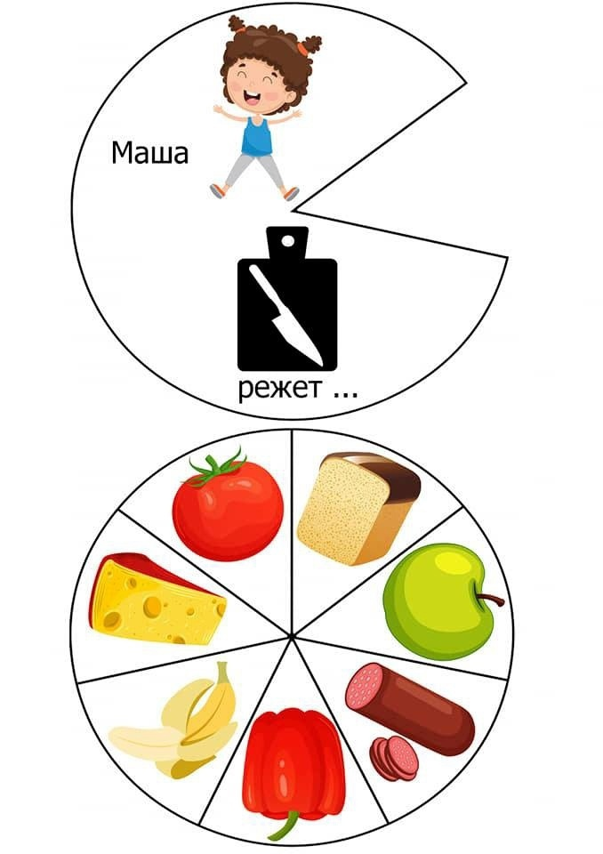
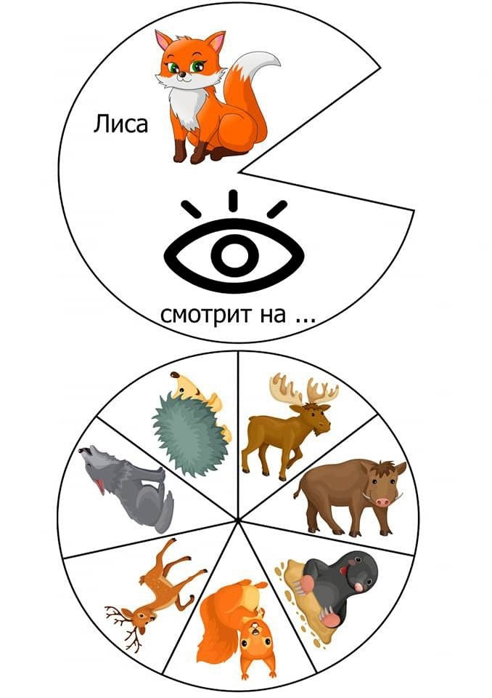
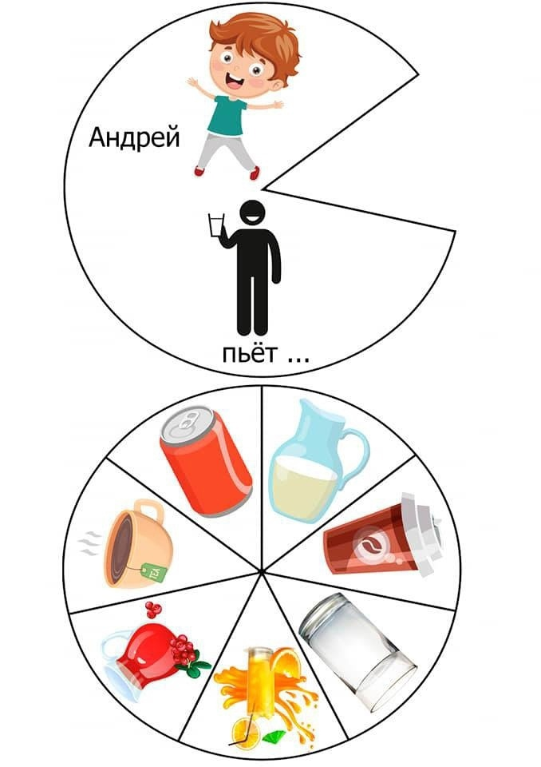
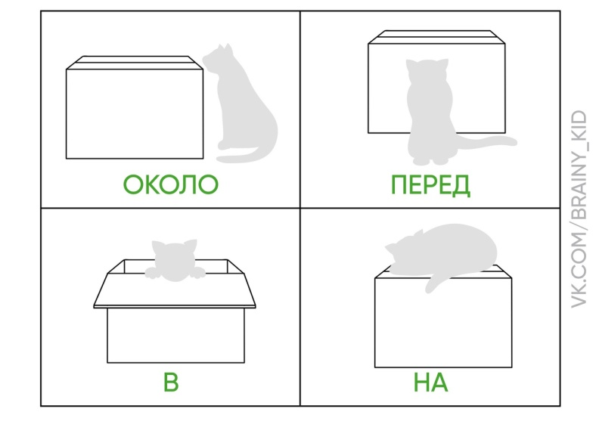
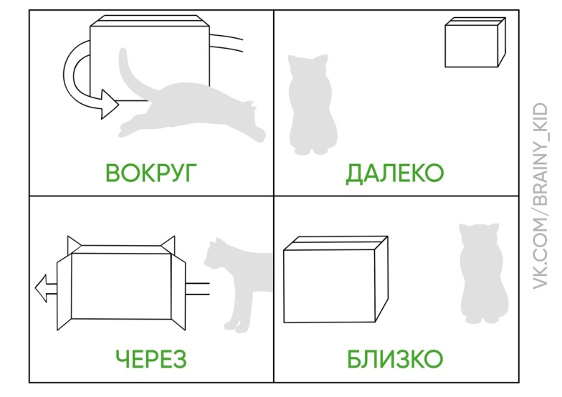
Источник:
https://vk.com/clubgeneverki

Slide 21
Двигательная активность
Пальчиковая гимнастика
Жесты
Хлопки
Мимика
Танцевальные движения
Пантомимы
Психогимнастика

Slide 22
Грамматические игры
Посчитай: один мяч, два…, три…, четыре…
Назови ласково: белый снег – беленький снежок.
Раздели на группы: мой-моя, его-её.
Скажи наоборот: молодой – старый, пришел – ушел…
Какие предметы: длинные …., красные…, круглые…

Slide 23
Учебные материалы
• картинный словарь (слова и выражения);
• учебную тетрадь для ребенка, например, раскраску;
• демонстрационный материал;
• раздаточный материал;
• костюмы и принадлежности для ролевых игр;
• постоянно действующие персонажи или подсказки для их изготовления;
• настольно-печатные игры;
• аудио– и видеокассета, сопровождаемые книжками с текстами.

Slide 24
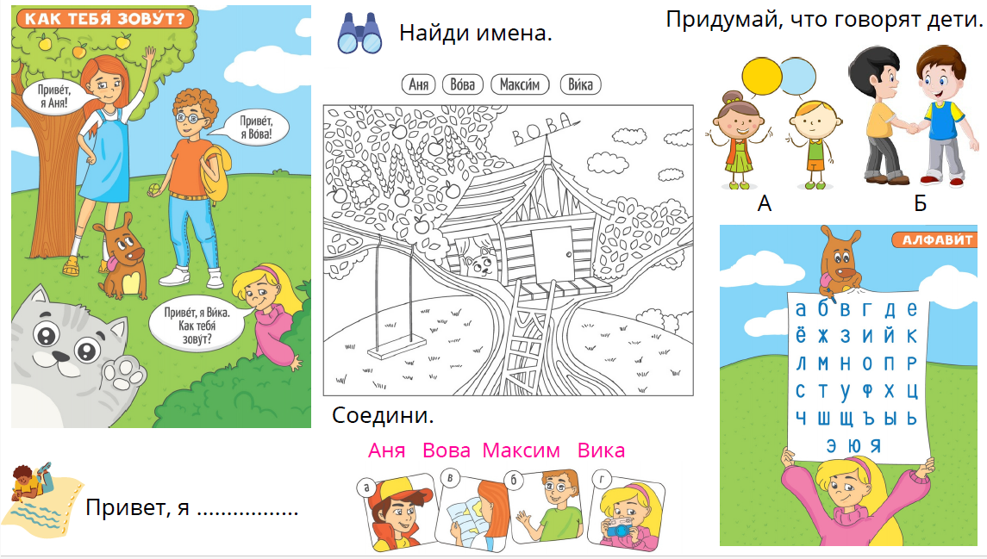
Материал курса «Первые ступеньки. РКИ для детей с нуля»
Сайт: https://bilinji.com/

